Slide 1

지금 여기, 동국
AR 기반 위치 인식 시스템
4조(GILCHI)

Slide 2
프로젝트 진행.
개발 팀 – 4조(GILCHI)
컴퓨터공학과 2016112168 김영미
컴퓨터공학과 2016112162 김지운
컴퓨터공학과 2016112176 원예인
개발 기간
2018.10.10 ~ 2018.12.03(2개월)
Github 링크
“https://github.com/CSID-DGU/2018-2-OSSP-ARLocation”

Slide 3
개발 동기
어플리케이션 설명
기대 효과
시연 영상
Index

Slide 4
1.
개발 동기
개발 동기
- 방향 감각과 기억력에 자신이 없는 길치인 사람을 위하여 초행길도 쉽게 찾아갈 수 있도록 도움.
- 자신의 위치 정보 및 주변 환경에 대한 정보를 직관적으로 제공함.
타겟층
‘지금 여기 동국’ 앱은 학교를 처음 방문하는 방문객을 대상으로 함.

Slide 5


2.
어플리케이션 설명
- 실외
신공학관
현재 위치는
신공학관
입니다.
이곳은 공과대 건물입니다.
원흥별관
본관
100m
중앙도서관

Slide 6
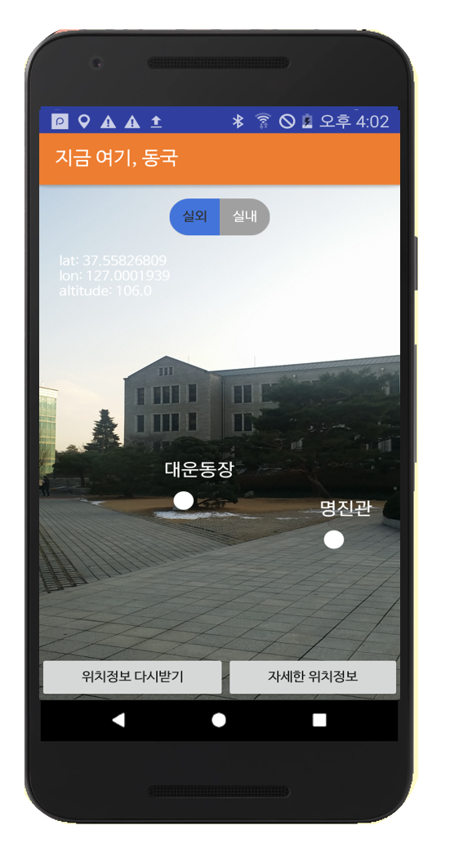
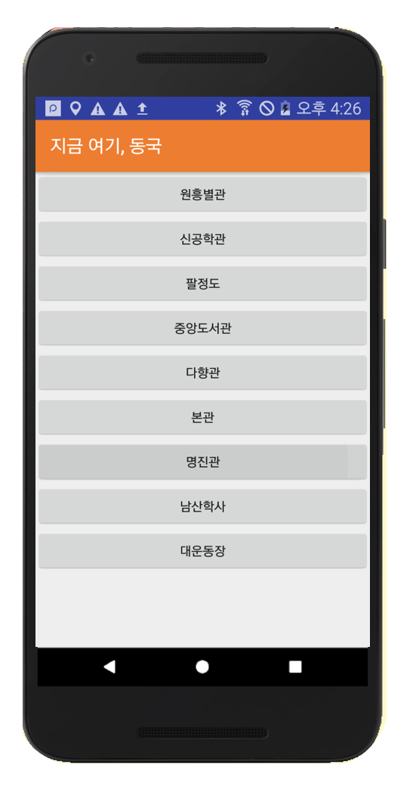
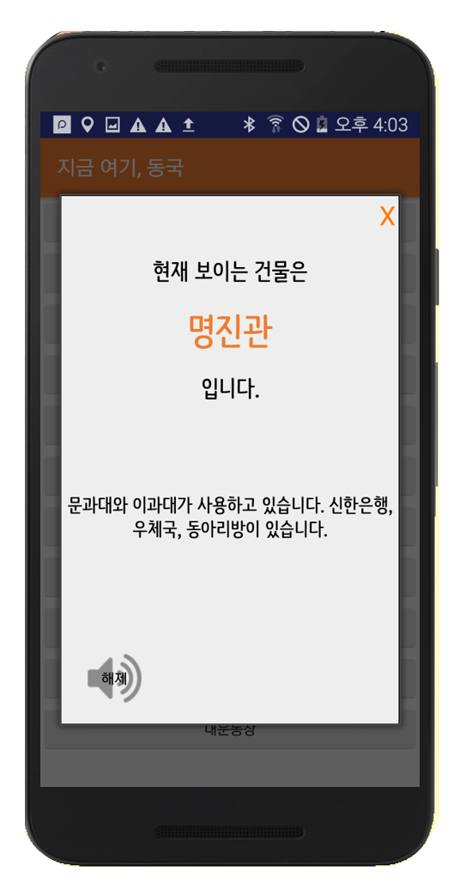
2.
어플리케이션 설명
- 실외

Slide 7
2.
어플리케이션 설명
- 실내
현재 서있는 곳은
신공학관 3층
입니다.
이곳에는
자판기, 엘리베이터
등이 있습니다.
DGU WIFI
macAddr1
macAddr2
자판기
엘리베이터
.
.
.
실습실 3183
실습실 3182
.
.
.

Slide 8
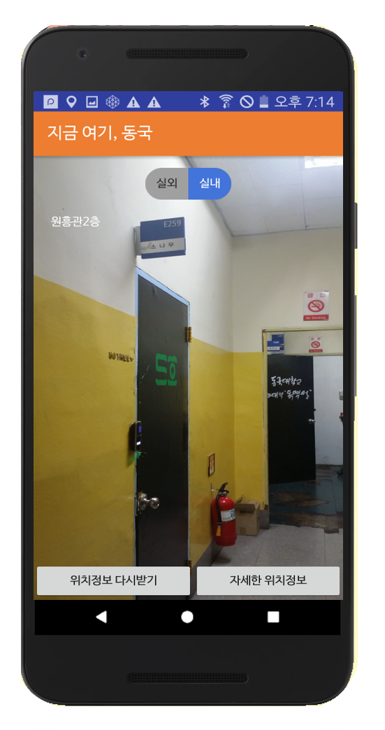
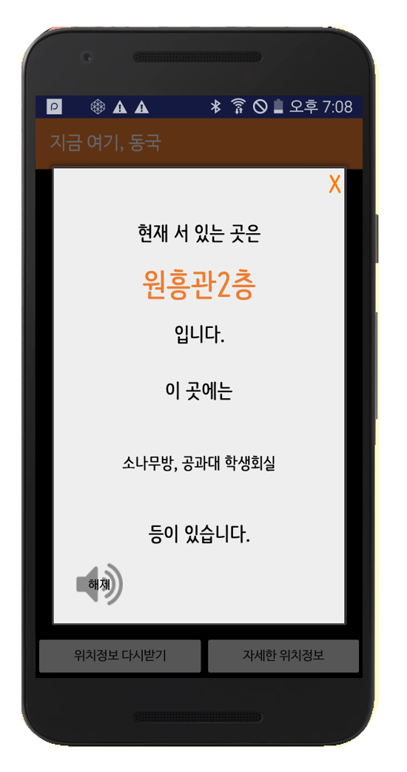
2.
어플리케이션 설명
- 실내

Slide 9
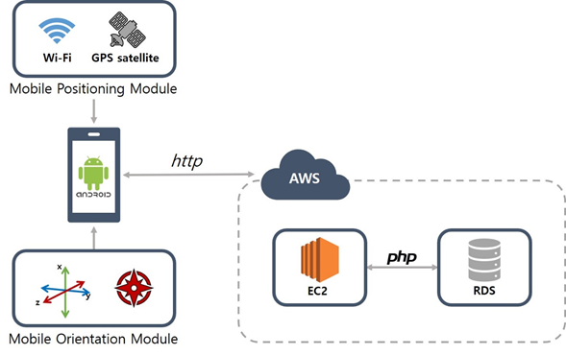
2.
어플리케이션 설명
- 시스템 구성도

Slide 10
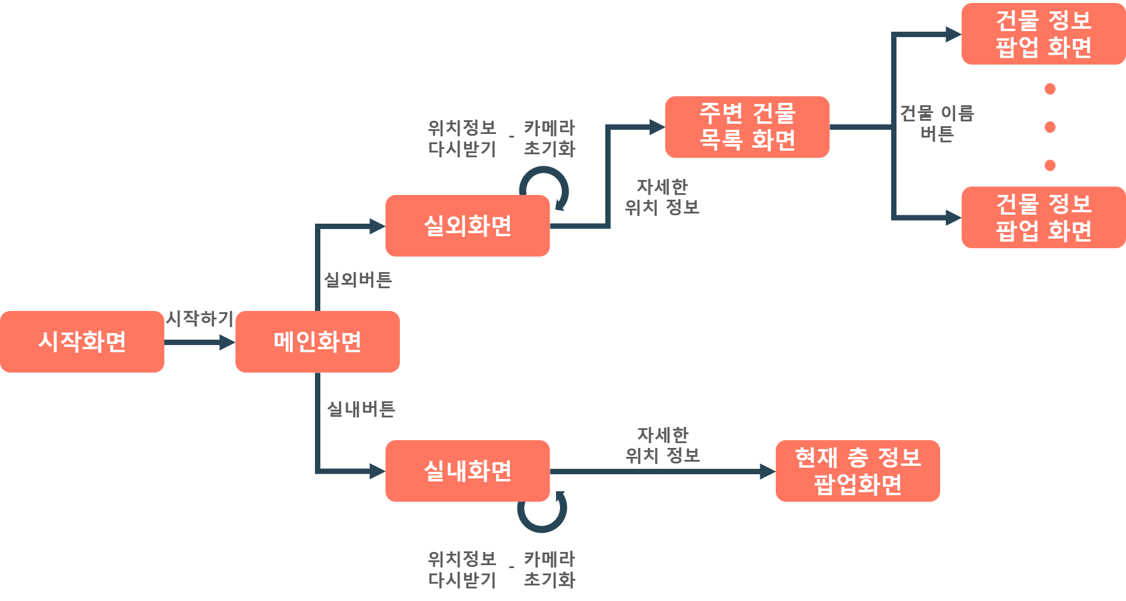

2.
어플리케이션 설명
- 메뉴 구성도

Slide 11
3.
개발 효과
독창성
AR(증강현실) 카메라를 이용하여 실내와 실외의 정보를 모두 알려주기 때문에
지도만을 이용해 알려주는 다른 어플리케이션에 비해 훨씬 더 직관적으로 현재
위치를 알 수 있음.
사용 편리성
실외의 경우: 1차원적인 지도를 통해 학교 건물의 정보를 얻는 것은
학교를 잘 모르는 사람이라면 힘들 수 있다. AR을 이용한 모바일 어플리케이션을 사용하면 직관적인 정보를 얻을 수 있다.
실내의 경우: GPS가 잘 터지지 않는 실내에서는 hand off 원리를 기반으로
화면에 현재 위치 정보와 층 정보를 제공한다.

Slide 12
3.
개발 효과
실용성
실외의 경우 GPS 좌표로, 실내의 경우 Wifi 주소로 위치를 인식하기 때문에
데이터베이스의 내용만 변경하면 다른 곳 어디에서도 사용이 가능하다.
사용자 편의성
- 실내외를 버튼으로 구분해 끊김없이 정보제공이 가능하도록 하였고,
건물 정보 안내는 리스트 형식으로, 세부 정보는 팝업 형식으로 지원한다.
- 노안이 온 사람이나 시각장애인을 위해 화면에 표시된 정보를 음성으로 출력하는 기능을 추가하여 정보의 벽이 없도록 하였다.
이는 Text To Speech(TTS) 기술을 사용하였다.

Slide 13
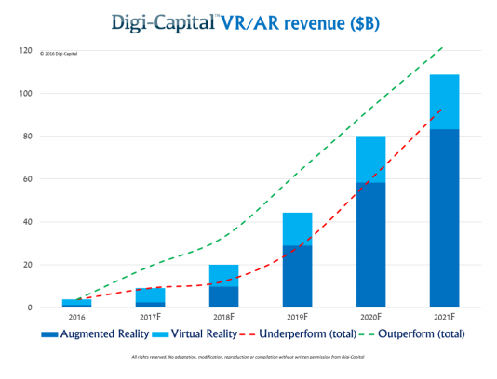
3.
개발 효과
시장성
AR(증강현실): VR(가상현실)의 분야 중 하나로 사용자가 눈으로 보는
현실세계에 가상 물체를 겹쳐 보여주는 기술.
가상 · 증강 현실 시장 규모
[출처 : Digi-Capital]

Slide 14
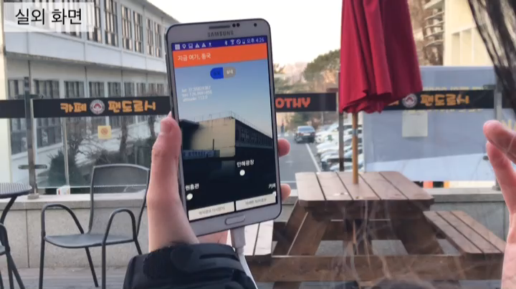
4.
시연 영상

Slide 15
감사합니다

Slide 16
별첨
참고 오픈 소스 링크
https://github.com/CSID-DGU/2018-1-OSSP-BossamJo-2-3
https://github.com/dat-ng/ar-location-based-android
라이센스
GPL License
: 카피 레프트 라이센스로서 파생 저작물 동일한 라이선스 조건 하에서만
배포 할 수 있음.

